Slide 1
React入门
高明尧

Slide 2
目录1
1.1 为什么使用React？
1.2 React中的基本概念
1.3 React 特点
1.4 React适用范围
1.5 React jsx
1.6 React组件
1.7 如何定义一个的组件（ES6语法，以后都是这种创建方式）
1.8 React组件属性props

Slide 3
目录2
1.9 React状态state
2.0 组件生命周期相关
2.1事件和DOM操作
2.2 redux,router基础，redux进阶
2.3 redux中间件
2.4 redux异步操作
2.5 router深入
参考资料：

Slide 4
为什么使用React？
狭义来讲 React 是 Facebook 内部开源出来的一个前端 UI 开发框架，广义来讲 React 不仅仅是 js 框架本身，更是一套完整的前端开发生态体系，这套体系包括：
1、React.js
2、ReactRenders: ReactDOM / ReactServer / ReactCanvas
3、Flux 模式及其实现（Redux , Fluxxor）
4、React 开源组件
5、React Native
6、其他

Slide 5

React中的基本概念
React.js
  React.js 是 React 的核心库，在应用中必须先加载核心库。
ReactDOM.js
  ReactDOM.js 是 React 的 DOM 渲染器，React 将核心库和渲染器分离开了，为了在 web 页面中显示开发的组件，需要调用 ReactDOM.render 方法， 第一个参数是 React 组件，第二个参数为 HTMLElement。
JSX
  JSX 是 React 自定义的语法，最终 JSX 会转化为 JS 运行于页面当中。
组件
  组件是 React 中的核心概念，页面当中的所有元素都是通过 React 组件来表达， 我们将要写的 React 代码绝大部分都是在做 React 组件的开发。
Virtual DOM
  React 抽象出来的虚拟 DOM 树，虚拟树是 React 高性能的关键。
单向数据流：one-way reactive data flow
  React 应用的核心设计模式，数据流向自顶向下

Slide 6
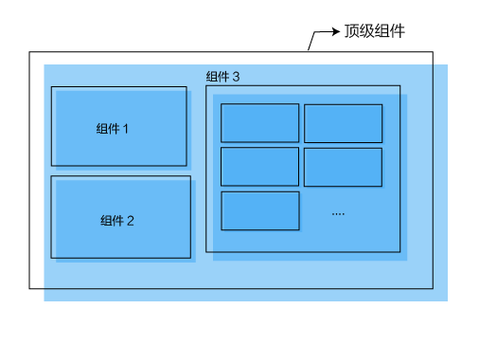
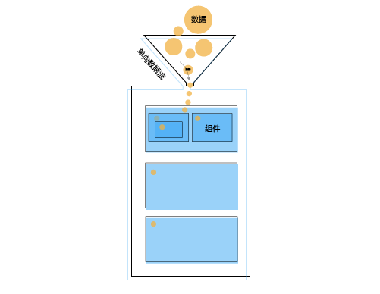
React 特点
1、组件的组合模式（web component）
  基于组合模式的优点：
  构建可重用的组件：组件的开发能够形成公司的组件库，每个业务的开发都能积累可重用的组件。
  无学习障碍：天然符合 HTML 的结构， 对前端开发者来说几乎没有学习障碍。
  具有弹性的架构：组合模式很简单却很有效，能够构建简单的页面也能构建大型的前端应用。
  源码高可维护性：开发只是工作中的一部分，应用的上线才是噩梦的开始，很多大型应用因为复制的业务逻辑导致无法快速响应业务需求，可维护性低。
2、单向数据流的设计（属性数据从父组件传递）
  React 的单向数据流的设计让前端 bug 定位变得简单， 页面的 UI 和数据的对应是唯一的
3、高效的性能（虚拟Dom,更新时只更新变化的部分）。
4、分离的设计
  React.js 现在的版本已经将源码分开为 ReactDOM 和 React.js . 这就意味着 React 不仅仅能够在 web 端工作， 甚至可以在服务端（nodejs），Native 端运行。
  与此同时， 我们可以自定义自己的渲染器， 实现比如 Three.js， Pixi.js， D3.js 的 React 方式渲染。

Slide 7
React适用范围
1、web 端应用
2、原生应用 - IOS、Android、Native 应用
3、Node.Js 服务端渲染

Slide 8
React jsx 概括
JSX 让你可以用 HTML 语法去写 JavaScript 函数调用
HTML标签与React组件
JavaScript 表达式
注释
标签可以任意的嵌套
标签闭合
自定义组件
使用自定义组件
组件属性

Slide 9
React组件概括
props
state
无状态组件
组件命名空间
如何定义一个的组件
组件生命周期相关
事件和DOM操作
受控组件和非受控组件
style样式设置

Slide 10
redux
三大原则
action
reducer
store
相关API使用
和React怎么结合使用

Slide 11
redux中间件
什么是中间件
有什么用
怎么用

Slide 12
React异步
React结合redux异步怎么实现？
有几种方式？

Slide 13
router
是什么
路由怎么使用

